Slide 1
Indiáni
Marek Kováč

Slide 2
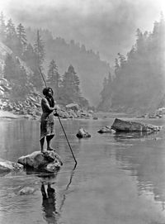
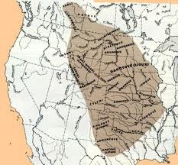
Pôvod Indiánov
Indiáni alebo zriedkavo Amerindovia je praobyvateľstvo Ameriky ázijského mongoloidného pôvodu
(spravidla okrem Eskimákov a Aleutov).Ameriku začalo osídľovať približne pred 40 000 - 45 000 rokmi cez Beringov prieliv, Aljašku a Aleutské ostrovy,
pozdĺž pacifického pobrežia Severnej Ameriky sa dostali až do najjužnejších častí Južnej Ameriky. Sú tvorcami
prekolumbovských kultúr.
Názov Indiáni vznikol chybne zo španielskeho slova Indios, obyvateľ Indie, ktorý sa rozšíril po objavení
Ameriky Španielmi domnievajúcimi sa, že priplávali do Indie. Meno sa natoľko vžilo, že správne označenie

Slide 3
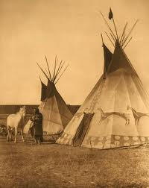
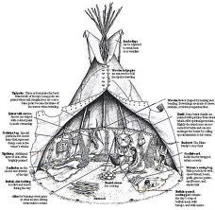
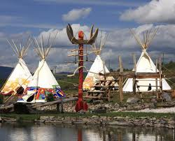
Domy Indiánov
Indiáni žijú v takýchto stanoch
ktoré sa volajú típi.

Slide 4
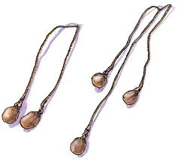
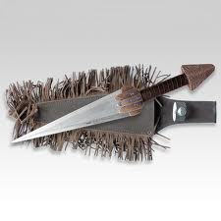
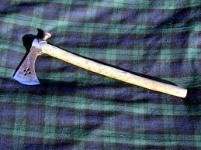
Zbrane Indiánov
Indiáni lovili týmito zbraňami bizóny.

Slide 5
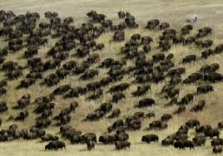
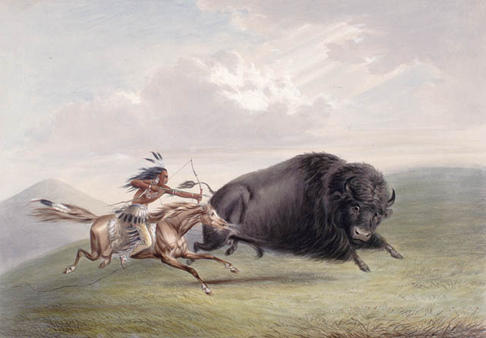
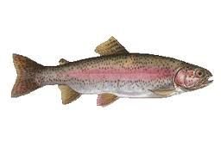
Indiánska strava
Indiáni lovili bizóny ktoré sa väčšinou pásli v stádach.
Lovili aj ryby a vtáky.

Slide 6
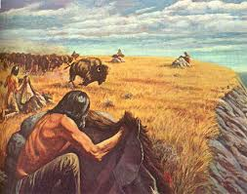
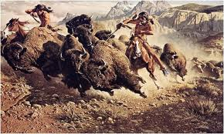
Lov Indiánov
Indiáni lovia v skupinách.

Slide 7
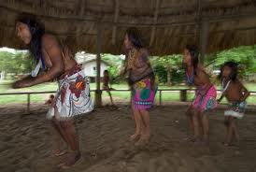
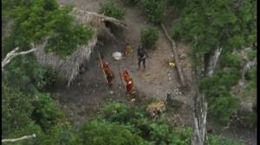
Tanec Indiánov
Indiáni tancujú indiánske tance.
Tancujú obradné tance, pred lovom, pri poprave.
http://www.youtube.com/watch?v=0Z33CwdtUIA

Slide 8
Masky Indiánov
Indiáni nosia masky.
Používajú ich pri tanci.

Slide 9
Zdroje
http://sk.wikipedia.org/wiki/Indi%C3%A1ni

Slide 10
Ďakujem za pozornosť

